Slide 1

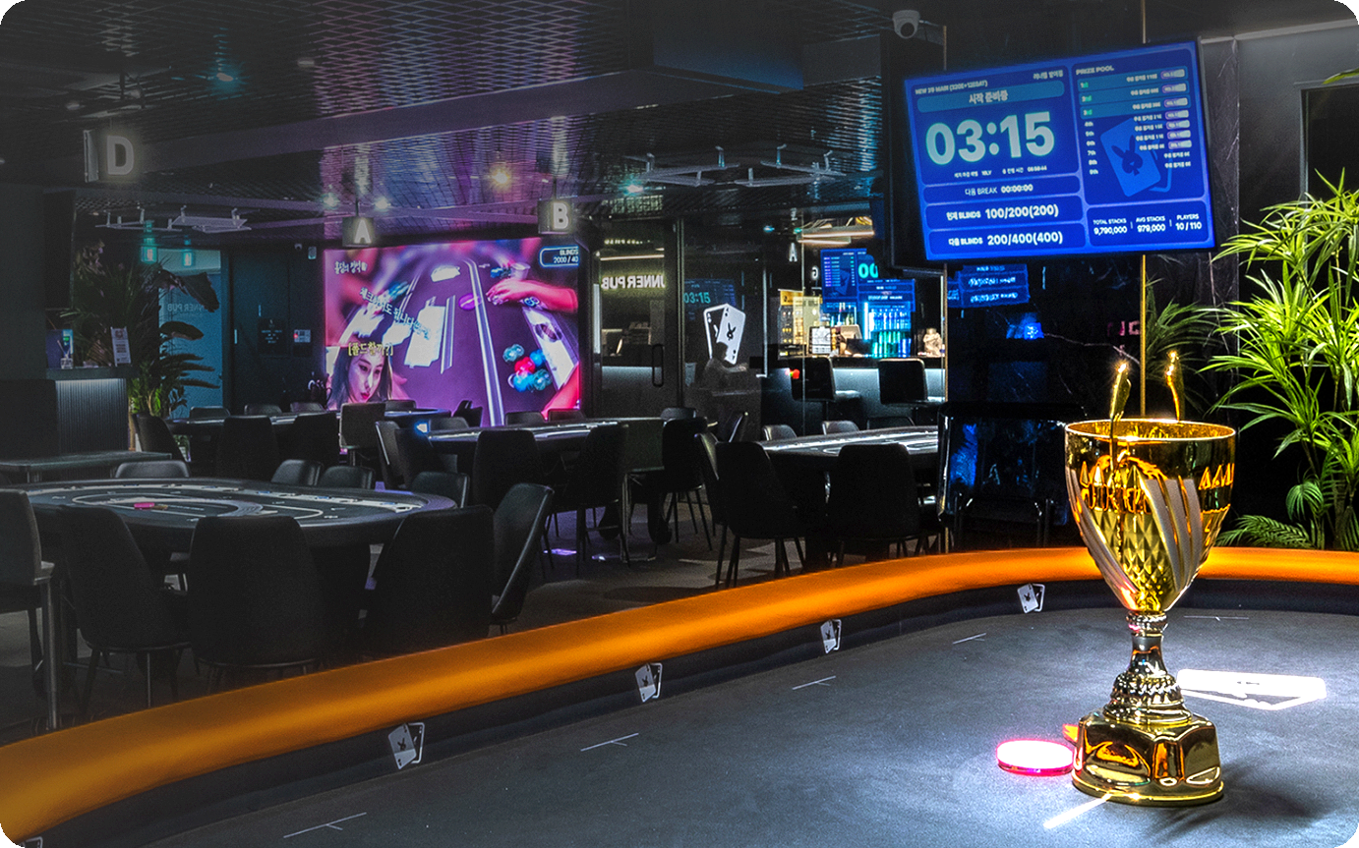




러너펍 가맹 개설 영업 전면 위임
RUNNER PUB 홀덤 라운지
가맹영업대행 제안서
러너펍이 갖춘 개설 구조에 내일사장이 확보한 창업 수요를 붙입니다.
계약이 성사된 건에만 비용이 발생하며, 파일럿으로 검증받고 시작합니다.
가맹계약 1건당 성공보수 (VAT 별도)
1,000만원
가맹비 1,500만원 − 성공보수 1,000만원 = 계약 시점 본사 순수취 +500만원
※ 계약 체결 및 가맹비 입금 완료 건에만 청구 · 착수금 · 월 고정비 · 광고비 없음
확보된 창업 수요
위임 범위
비용 구조
검증 방식
앱 10만 · 예비창업자 DB 5,114명
발굴부터 클로징까지 전 과정
계약 성사 건에만 1,000만원
파일럿 기간 · 건수 본사 결정
수신 러너스튜디오(주) 귀중 · 대표 박경관
담당 지용관 본부장 · 010-3629-7778
Notes:
발신은 주식회사 내일사장입니다. 가맹 개설 영업을 전면 위임받겠다는 제안입니다.

Slide 2



01
Fit
러너펍이 갖춘 것과 내일사장이 채우는 것
✓
러너펍이 이미 갖춘 것
✓
남은 한 가지
✓
러너러너 앱 (예약 · 회원관리 · 정산 · 토너먼트)
계약 가능한 창업자 모수
개설 속도를 결정하는 계약 이전 구간의 접점 총량
✓
본사 검증 점포 추천 체계
✓
준법 운영 기준
1
접점
창업 수요가 상주하는 플랫폼
✓
가맹 절차 9단계 · 계약에서 오픈까지 4~6주
2
상담
예비창업자 DB 5,114명 · 상담 기록 499건
✓
래빗 페스티벌 · 시즌 랭킹전 · 매장 간 콜라보
3
계약
✓
앱 리뉴얼 후 플랫폼 이용자 1.5배 증가
러너펍 가맹계약 체결
내일사장이 붙이는 구간 : 접점 확보부터 계약 체결까지
출처 : IT비즈뉴스(2024.7.4) · 앱 리뉴얼 후 플랫폼 이용자 증가분
개설 이후 구조는 러너펍이 완비 · 계약 이전 구간의 창업 수요는 내일사장이 보유
2
Notes:
러너펍은 개설 이후 구조가 완비돼 있습니다. 남은 한 가지가 계약 가능한 창업자 모수입니다.

Slide 3
02
Capability
이번 제안 이전에 확보된 창업 수요
앱 누적 다운로드
월간 활성 이용자 MAU
예비창업자 DB
누적 매물 거래 규모
100,000+
50,000+
5,114명
1,600억원
2023
3만
2024
8만
2026
10만
2026.07 누적 기준
2026.07 기준
2026.06 사내 ERP 기준 · 상담 기록 499건
2026.07 누적 · 매물 등록 10,000건
✓
가맹 모객 실행 실적
호호반점 · 공감 소구 광고
월간 모객 100건 돌파
* 내일사장 수행 브랜드 광고 집행 기준
더진국 · 상황 소구 광고
월 모객 700% 증가
* 내일사장 수행 브랜드 광고 집행 기준
3
Notes:
모수를 새로 만드실 필요가 없습니다. 이 값은 이번 제안 이전에 확보돼 있습니다.

Slide 4
02
프랜차이즈 본사와 일해 온 회사 내일사장 현황 및 연혁
✓
회사 현황
✓
연혁
회사명
주식회사 내일사장 · 2023년 1월 설립
2022년
설립 준비
대표
박규태
· 앱 MVP 테스트 · 정식버전 출시 준비
· 매장등록 200건 · 인증매물 1,000건
서비스
매장 양도양수 직거래 플랫폼 (앱 · 웹) · ERP
2023년
회사 설립
· 벤처기업 인증 · 기업부설연구소 설립
· 매물인증 기반 부동산 중개방법 특허출원 3건
✓
협력기관
· 앱 다운로드 3만 돌파
2024년
BM 다각화
투자사
씨엔티테크 · 스테이션케이 제1호 투자조합
· 초기창업패키지 · R&D 디딤돌사업 선정
협력사
한국프랜차이즈산업협회 (KFA)
· 한국프랜차이즈산업협회 공동사업단 설립
· SPC · 삼성웰스토리 · 캐시노트 · 다날 업무협약 체결
업무협약
SPC · 삼성웰스토리 · 캐시노트 · 다날
2025년
투자 유치
· 구글 창구 프로그램 선정
· Seed 투자유치 (씨엔티테크 · 스테이션케이 제1호 투자조합)
4
Notes:
2023년 설립 이후 프랜차이즈 본사를 상대로 쌓아 온 이력입니다.

Slide 5
02
가맹 개설 · 영업을 본사에서
직접 해 본 사람들
✓
대표이사
✓
프랜차이즈 창업 Specialist
박규태 CEO
프랜차이즈 본부구축
창업 모객 · 매장 활성화 마케팅
유통학 박사 · 세종사이버대 외식창업프랜차이즈학과 겸임교수
현] (주)내일사장 대표이사
전] 중앙그룹 외식부문 신사업 팀장
가맹점 운영관리 (SV)
가맹영업 · 점포개발
전] 이삭토스트 총괄사업부장 (COO)
전] SPC 파리바게뜨 가맹사업본부
"가맹을 팔아본 적 있느냐", 이 질문에 대한 답이 팀 자체입니다
김우곤 COO
천영식 CMO
엄태관 팀장
유통학 박사 · 세종대 유통학과 겸임교수
프랜차이즈 경영학 석사
프랜차이즈 경영학 석사
전] McDonald's · Subway International B.V
현] 경기창조센터 마케팅 전담강사
현] 학점은행 기관운영교수
전] Delivery Hero Korea · CJ푸드빌
전] 한촌 · 육수당 마케팅본부장
전] 아딸 가맹사업본부
전] SPC 등 외식 프랜차이즈 15년
전] 죠스떡볶이 · 바르다김선생 마케팅팀장
전] 셀렉토커피 영업팀장
전] 이삭토스트 영업파트장
5
Notes:
가맹 개설을 본사에서 직접 해 본 사람들이 만든 회사입니다.

Slide 6



02
주력은 가맹영업대행입니다
투입 업무와 수행 브랜드
✓
러너펍에 투입할 업무
가맹영업대행
주력
점포개발 · 물건화
주력
창업 마케팅
선택
· 예비창업자 모객 · 1차 상담 · 등급 분류
· 보증금 · 권리금 · 월세 · 평수 수집
· 블로그 · 네이버 플레이스 · 검색광고 · SNS
· 조건별 브랜드 매칭 및 미팅 주선
· 실측 · 현장사진 · 인테리어 견적 산출
· 창업박람회 부스 · 사업설명회
· 인·적성검사, 정보공개서 제공부터 계약 체결까지 절차 관리
· 즉시 브리핑 가능한 상태로 완성
· 매장 오픈 마케팅
※ 창업 마케팅은 집행비가 발생하는 선택 항목입니다. 성공보수에 포함되지 않으며, 집행 여부와 부담 주체는 별도 협의합니다.
✓
2025~2026 영업 수행 브랜드
외 다수
차알
오레노카츠
한촌설렁탕
33떡볶이
※ 브랜드별 수행 범위와 계약 체결 건수는 미팅 시 원장 기준으로 제시합니다.
6
Notes:
플랫폼 지표가 아니라 가맹을 판 실적입니다.

Slide 7





02
예비창업자 접점을 넓히는 전략적 제휴 현황
✓
러너펍 창업 수요 확보에 활용되는 제휴망
신뢰도
신뢰도
모객
모객
SPC 플랫폼 개발 참여
KFA 공동사업단 공동설립
바로고 든든상점
삼성웰스토리 365솔루션
파리바게뜨 · 던킨 등 가맹점 6,000개
프랜차이즈 본사 1,400여개 대상 · 인증매장 · 위생교육
등록매장 18만 대상 배너 · 푸시 상호 노출
사업단 공동설립 · 브랜드인증관 입점 및 광고
모객
모객
신뢰도
모객
요기요
동네알바 (사람인)
포브스코리아 어워즈
아프니까 사장이다
플랫폼 배너 · 내일사장 제작 콘텐츠 노출
상시 배너 노출
중앙일보 주최 · 내일사장 주관
회원 210만 대상 바이럴
7
Notes:
러너펍에 필요한 창업 수요는 이 제휴망 안에서 나옵니다.

Slide 8

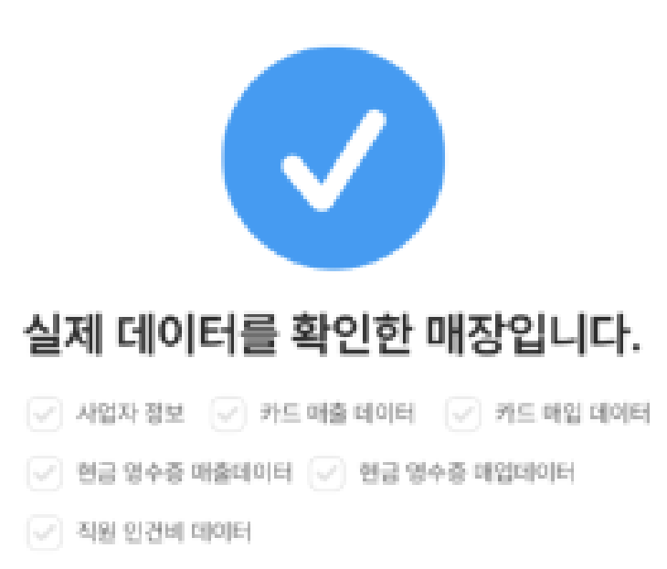
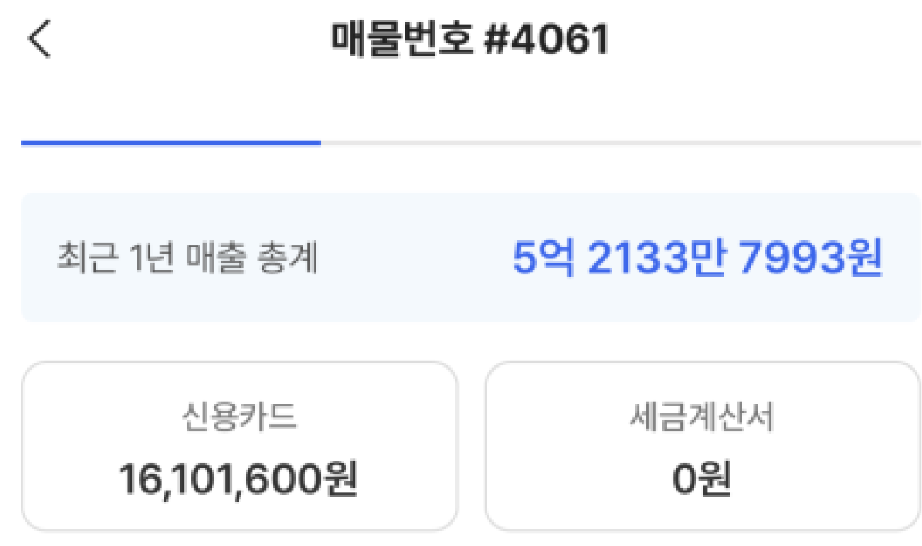

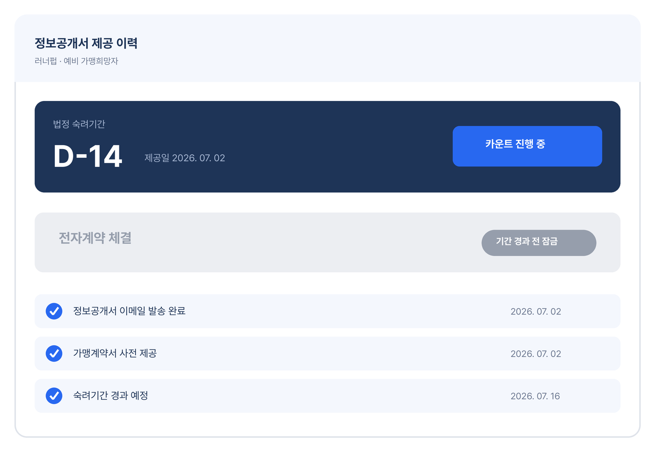
02
결정 단계마다 근거 문서 제공
상담 단계마다 근거 문서가 남습니다 · 홈택스 연동 · 검증 리포트 · 상권 분석 · 정보공개서 D-day
STEP 1
STEP 2
STEP 3
STEP 4
홈택스 연동 실매출 확인
검증 리포트 제공
상권 · 입지 출점 검토
정보공개서 D-day 카운트
✓
보유 도구
홈택스 연동
상권분석 보고서
거리제한 지도
정보공개서 D-day
전자계약
SV 점검보고서
8
Notes:
창업자가 결정을 미루는 자리마다 근거 문서를 내놓습니다.

Slide 9
03
Terms
발굴부터 클로징까지 전 과정 위임, 본사는 승인
✓
러너펍 가맹 개설 업무별 수행 주체와 본사 승인 사항
업무
내일사장 수행
본사 승인
영업 조직 운영
가맹영업팀 운영 · 두 트랙 동시 영업
해당 없음
창업 마케팅
예비창업자 리드 확보 · 창업마케팅 집행
브랜드 자료 승인
창업 상담 및 브리핑
상권 · 손익 자료와 인·적성검사 결과로 결정 마무리
자료 서식 · 산출근거 · 점주 승인
점포개발 및 물건화
실측 · 견적 · 기존 매장 거리 충돌 확인까지 끝낸 브리핑
개설 승인 · 영업지역 확인
계약 주선
조건 협의 및 클로징 지원
가맹계약 체결
인테리어 시공
공사주관 및 도급계약 수행 가능
시공 여부 · 수익 분배 협의
본사 유입 건
성공보수 대상 제외 · 리드 최초 유입 경로 기준
유입 경로 본사 확인
✓
영업 2트랙
TRACK A
신규 창업자
TRACK B
기존 홀덤펍 리브랜딩
플랫폼 상주 창업 수요 · 예비창업자 DB 5,114명
운영 중인 점주 대상 · 검토 기간 단축
9
Notes:
본사는 승인만 하시면 됩니다.

Slide 10
03
직영 채용 · 일반 대행 · 내일사장
세 가지 방식 비교
✓
러너펍 가맹 개설 영업 방식 항목별 비교
직영 채용
일반 대행
내일사장
착수 시점 비용
급여 · 4대보험
착수금 발생
0원
미계약 건 원가
본사 부담
본사 부담
내일사장 부담
창업자 모수
직접 모객
대행사 규모에 따름
앱 10만 · DB 5,114명
점주 선별 기준
담당자 판단
대행사별 계약에 따름
인·적성검사 결과 제출
브리핑 자료
직접 제작
브랜드 자료 전달
상권 · 손익 산출 (본사 승인 서식)
준법 관리
담당자 개별 관리
대행사별 계약에 따름
시스템 강제
본사 인력 증원
필요
본사 관리 담당 배정
0명
※ 직영 채용 : 계약 성사 여부와 무관하게 급여 · 4대보험 매월 발생 ※ 일반 대행 : 착수금 유무 및 반환 조건은 대행사별 계약에 따름
미위임 시 채용 고정비와 미계약 건 원가 본사 부담 · 위임 시 계약 성사 건에만 비용 발생
10
Notes:
대안과 나란히 놓아야 위임이 계산됩니다.

Slide 11
03
비용 발생 시점과
성공보수 정산 기준
✓
항목별 발생 시점과 금액
✓
할인 귀속과 해제 시 환수
항목
발생 시점
금액
할인 귀속
할인은 건별 본사 승인 범위 안에서만 제시
승인 할인액 전액 내일사장 성공보수 차감 · 본사 수취 1,500만원 불변
착수금
해당 없음
0원
해제 시 환수
월 고정비
해당 없음
0원
가맹계약 해제 · 환불 발생 시 성공보수 환수 기준을 착수 전 협의
※ 사전 승인 없는 할인 제시 건은 성공보수 미청구
광고비
가맹 개설 영업 대가 청구 없음
0원
✓
오픈 매장 LSM 광고를 누가 집행하는가
성공보수
가맹계약 체결 및 가맹비 입금 완료 후
1,000만원
기준 금액 = 내일사장 실수취 성공보수. 할인이 적용되면 이 금액이 줄어듭니다.
1
실수취 1,000만원 (할인 없음)
내일사장 200만원
본사 0원
해제 · 환불 시
본사 정책에 맞춰 착수 전 협의
협의
2
실수취 800만원 초과 ~ 1,000만원 미만
양사 협의
협의
3
실수취 800만원 이하
본사 집행
본사 부담
※ 성공보수는 부가가치세 별도
11
Notes:
청구는 계약이 체결되고 가맹비 입금이 확인된 뒤에만 발생합니다.

Slide 12
03
계약 시점부터 흑자, 로열티 전액 순증
✓
계약 1건 · 계약 시점
✓
1개점 누적 본사 순수취 (막대 100% = 5,900만원)
가맹비 (본사 수취)
+1,500만원
12개월
2,300만원
성공보수 (내일사장)
−1,000만원
24개월
4,100만원
36개월
5,900만원
계약 시점 본사 순수취 · 착수금 · 월 고정비 · 광고비 0원
+500만원
출점 규모별 36개월 누적 (막대 100% = 5억 9,000만원)
✓
이후 월 로열티 150만원 전액 본사 순증 · 개설 대가 추가 청구 없음
3개점
1억 7,700만원
개설 기본비용 1,600만원 전액 할인 프로모션은 본사 정책 그대로 유지
· 성공보수는 가맹비 1,500만원 범위 안에서만 정산
5개점
2억 9,500만원
10개점
5억 9,000만원
※ 가맹비 기준 순수취 · 개설 실비는 본사 산정 기준 · 러너펍 공개 안내 기준 시뮬레이션
가맹비 1,500만원 + 월 로열티 150만원 × 36개월 − 성공보수 1,000만원 기준
12
Notes:
계약 시점에 이미 흑자입니다.

Slide 13

04
Governance
사람이 아닌 시스템 기반의 준법 통제
✓
전자계약 잠금 흐름
1
정보공개서 제공
2
D-14 자동 카운트
3
전자계약 시스템 잠금
4
경과 후 잠금 해제
본사 자료 그대로 전달
가맹사업법 제7조제3항
기간 경과 전 체결 불가
계약 진행
✓
위험과 차단 장치
위험
차단 장치
본사 확인 방법
예상매출 과장 안내
본사 승인 서식 서면만 사용 · 구두 약속 금지
산출근거 본사 제출
법정 숙고기간 14일 미준수
D-14 자동 카운트 · 경과 전 전자계약 잠금
발송 · 경과 이력 화면
정보공개서 · 계약서 오제공
본사 제공 원본 그대로 전달 · 설명 보조
제공 이력 기록
브랜드 자료 · 광고 무단 변형
광고 · 상담 스크립트 본사 사전 승인 후 사용
승인 건만 집행
부적격 점주 유입
인·적성검사 결과 제출 후 브리핑
점주 승인은 본사
업종 인허가 · 게임물 기준 오안내
러너펍 본사 기준 그대로 적용 · 독자 안내 금지
위반 시 즉시 중단 · 본사 통보
13
Notes:
준법은 사람이 아니라 시스템이 강제합니다.

Slide 14
04
홀덤 업종 영업 이력 없음
✓
파일럿 운영 기준 (본사 결정 사항)
업종 경험 없음
홀덤 업종 영업 이력
본사가 정하는 파일럿 조건
항목
본사 결정 사항
0건
8항목
중단 기준
본사 판단으로 즉시 중단, 사유 제한 없음
검증 기간
착수 전 별지로 기간 확정
목표 건수
착수 전 별지로 목표 건수 확정
✓
첫 구간 파일럿 : 홀덤 적합군 분류부터 검증
영업 범위
전국 또는 특정 권역 중 선택
✓
건수 · 기간 · 중단 시점 본사 단독 결정
평가 지표
신규 리드 수 · 상담 진행 수 · 계약 체결 건수
✓
보완 장치 : 파일럿 · 주 단위 리포트 · 본사 승인 자료 전용
보고
주 단위 리포트 · 활동 지표 및 단계별 파이프라인
✓
러너펍 브랜드 및 러너러너 앱 본사 교육 이수 후 영업 투입
착수 조건
본사 승인 자료 확정 후 즉시 착수 · 착수금 없음
※ 리브랜딩 트랙은 운영 중 점주 대상이며, 입지 · 손익 · 계약 절차는 업종과 무관
기간 종료 시
연장 또는 종료 본사 단독 결정
14
Notes:
숨기지 않고 먼저 말씀드립니다. 검증 방법은 본사가 정하십니다.

Slide 15
본사가 정하시는 결정 5건
착수 전 아래 다섯 가지만 정해 주시면, 파일럿 세부 운영 조건 8항목은 별지로 확정합니다.
1
전속 · 비전속
전속 여부 · 타 대행사 병행 · 홀덤 동종 브랜드 영업 제한
2
대상 지역
전국 또는 특정 권역 한정
3
위임 기간
파일럿 기간 및 연장 조건
4
직영 영업 병행
본사 직영 영업 병행 여부
5
인테리어 시공
내일사장 시공 진행 여부 · 추가 수익 분배 별도 협의
※ 착수금 없음 · 본사 승인 자료 확정 후 즉시 착수
내일부터 내 일이 사장이 되는 플랫폼
담당 지용관 본부장 · 010-3629-7778
수신 러너스튜디오(주) 귀중 · 대표 박경관 · 서울 강남구 삼성로100길 12 제이타워 B2
15
Notes:
다섯 가지만 정해 주시면 됩니다.

